Slide 1
«Проблема экологического образования И ФОРМИРОВАНИЯ ЦЕННОСТНОГО ОТНОШЕНИЯ К ПРИРОДЕ У ДЕТЕЙ МЛАДШЕГО ШКОЛЬНОГО ВОЗРАСТА» Смолина Н.М. Учитель МОУ Арефинская СОШ, 3 класс Стаж работы 35 лет УМК под редакцией Виноградовой Н.Ф.
Нижегородский Институт Развития Образования

Slide 2
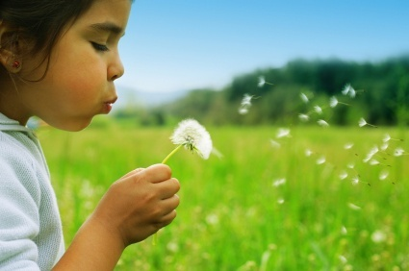
Цель
Экологическое образование школьников, становление у детей научно-познавательного, эмоционально-нравственного, практически -деятельностного отношения к окружающей среде и своему здоровью.
Задачи
Формирование системы элементарных научных экологических знаний, доступных пониманию ребенка;
Развитие познавательного интереса к миру природы;
Формирование первоначальных умений и навыков экологически грамотного и безопасного для природы и для самого ребенка поведения;
Воспитание гуманного, эмоционально-положительного, бережного, заботливого отношения к миру природы и окружающему миру в целом, развитие чувства эмпатии к объектам природы;
Формирование умений и навыков наблюдений за природными объектами и явлениями.

Slide 3
Ожидаемый результат
актуальность
Экологическое просвещение младших школьников;
Создание системы педагогического взаимодействия по экологическому развитию детей (обучение, совместная деятельность учителя с детьми, самостоятельная деятельность детей);
Обучение детей использованию научных знаний, приобретенных на уроках по окружающему миру, чтобы сделать заключение о состоянии окружающей природы и ее изменениях под влиянием деятельности человека.
Экологические проблемы носят глобальный характер и затрагивают все человечество. В условиях надвигающейся экологической катастрофы громадное значение приобретает экологическое воспитание как составная часть нравственного воспитания человека всех возрастов и профессий. В связи с этим необходимо усилить и больше уделять внимания нравствено-экологическому воспитанию в современной школе уже с первых лет воспитания детей.

Slide 4
актуальность
новизна
Экологические проблемы носят глобальный характер и затрагивают все человечество. В условиях надвигающейся экологической катастрофы громадное значение приобретает экологическое воспитание как составная часть нравственного воспитания человека всех возрастов и профессий. В связи с этим необходимо усилить и больше уделять внимания нравствено-экологическому воспитанию в современной школе уже с первых лет воспитания детей.
Для достижения поставленных задач применялись методы моделирования, исследования и проектная деятельность учащихся.

Slide 5
Психолого педагогическая литература по теме
Сухомлинский В.А. Сердце отдаю детям.-Киев,1973
Выготский Л.С. Собрание сочинений.- Т.4.
Николаева С.Н. Общение с природой начинается с детства.- Пермь, 1992
Николаева С.Н. Воспитание экологической культуры у детей, 1985

Slide 6
Мнение автора учебника «Окружающий мир» Виноградовой Н.Ф.
Автор учебника «Окружающий мир» Н.Ф. Виноградова подчёркивает, что необходим начальный этап эмоционального общения детей непосредственно с окружающими их природными объектами – «…как основа доброжелательного отношения, нравственного поведения, познавательного интереса и желания вновь вступать во взаимодействие с природой».

Slide 7
Из опыта работы
Начиная с 1-го класса на урока окружающего мира (и не только) была поставлена цель:
изучить уровень сформированности и характер окрашенности отношения детей к миру природы.
Проведенное опытно-экспериментальное исследование показало, что только у 40% детей 6-7 летнего возраста сформирован гуманистический тип отношения к природе.

Slide 8
Из опыта работы
Полученные результаты побудили меня прямо с 1-го класса начинать работу по воспитанию ценностного отношения детей к природе родного края.

Slide 9
принципы организации работы, ориентированной на воспитании у детей ценностного отношения к миру природы:
Принцип единства эмоционального и интеллектуального восприятия окружающего;
Принцип включения детей в различные виды и формы организации познавательной деятельности, характерные для детей школьного возраста и обеспечивающие оптимальное их развитие;
Принцип обеспечения успеха детям в организуемой познавательной деятельности;
Принцип учета возрастных особенностейи возможностей детей при отборе методов работы с ними;
Краеведческий принцип.

Slide 10
3 основных направления развития детей средствами природы:
Усвоение ценностей через чувства, т.е. развитие эмпатии у школьников по отношению к природе;
Усвоение ценностей через знания, т.е. формирование у детей экологической компетентности;
Усвоение ценностей через деятельность, т.е. реализация усвоенных ценностей в поведении и деятельности детей.

Slide 11
Методы и приемы
1-2 класс:
Игры – тренинги экологического содержания;
Наблюдения;
Экскурсии в природу.
3-4 класс:
Моделирование;
Метод проектной деятельности.

Slide 12
Из опыта работы
приемы | класс | тема
Игры и тренинги | 1 | «Ты и вещи», «Русская матрешка», «Народная сказка», «Здоровая пища», «Какое бывает настроение» и др.
 | 2 | «Твое первое знакомство со звездами», «В некотором царстве», «Лес и его обитатели» и др.
Наблюдения | 1 | «Родная природа», «Животное – живое существо», «Твои друзья» и др.
 | 2 | «Как животные воспринимают мир», «Как животные защищаются», «Какие бывают растения?» и др.
экскурсии | 1 | «Собираем урожай», «Как из зерна получилась булка», «Лесные новости», «Ледоход», «Поиграй в театр» и др.
 | 2 | «Лес и его обитатели», «Водоем и его обитатели», «Луг и его обитатели», «Сад и его обитатели» и др.

Slide 13
Из опыта работы
приемы | класс | тема
моделирование | 3 | «Человек познает природу»
 | 4 | «Рельеф России»
проектные исследования | 3 | «Лекарственные растения родного края», «Красная книга родного края».
 | 4 | «Экологическое состояние местного участка леса». «Экологическая среда школьного помещения», «Источники заражения в жилом помещении семьи».

Slide 14
Человек познает природу

Slide 15
Эколого-краеведческий проект «Экологическая среда школьного помещения».
Цель исследования – определение степени загрязненности атмосферного воздуха школьной территории.
Задачи:
Дать оценку степени загрязненности воздуха школьного пространства;
Определить условия, влияющие на степень загрязнения;
Привлечь внимание общества к проблемам окружающей среды.
Методы исследования:
Анализ различных источников информации;
Сравнение и классификация;
Наблюдение;
Эксперимент;
Обобщение.

Slide 16
Описание работы
1-ый этап:
Занятие 1. Постановка задач и целей.
Занятие 2. Изучение зеленой защитной полосы пришкольного участка.
Занятие 3. Оценка загрязнения воздуха.
Занятие 4. Определение степени запыленности воздуха.
Занятие 5. Определение уровня антропогенного загрязнения среды.
2-ой этап:
Занятие 1. Окончательная обработка результатов.
Занятие 2. Выводы и обобщение.

Slide 17
Изучение зеленой защитной полосы пришкольного участка
Измерения | Полученные результаты | Санитарно –гигиенические нормы, м
Ширина защитной полосы из деревьев | 1,8 | 1,5
Расстояние от школы до деревьев | 15 | 10
Расстояние от школы до кустарников | 5 | 5
Расстояние между деревьями | 4 -7 | 5 - 6

Slide 18
Определение уровня антропогенного загрязнения среды
Тип автотранспорта | Количество штук за 20 мин.
Легковые автомобили | 14
Грузовые автомобили | 6
Дизельные автомобили | 3

Slide 19
эколого-краеведческий проект «Экологическое состояние местного участка леса»
Цель: исследование чистоты атмосферного воздуха; оценка загрязнения почвы; состояние животного мира.
Одним из результатов работы стало сочинение стихотворения учеником 4-го класса Чернигиным Егором «Как мы спасали поляну»(1-е место в районном конкурсе «Мы одна семья: человек и природа»).

Slide 20
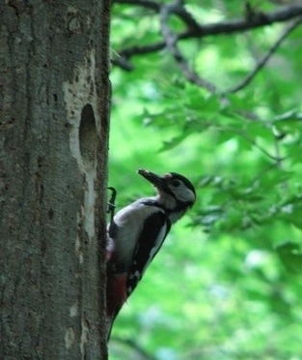
Это сказка иль рассказ про природу и про нас.
Мы – это моя семья: папа, мама, Тимка, я.
А природа – это дятел и его чудесный дом.
На поляне у оврага – ель, дупло - и дятел в нем.
К нам однажды прилетел, постучался и запел:
- Помогите, помогите и от грязи нас спасите,
Скоро грязью зарастем, задохнемся - и умрем.
Тихо, дятел, не пищать! Завтра вас идем спасать!
Мы сегодня встали рано солнце в небе высоко.
Ждет нас «дятлова» поляна, к ней добраться нелегко.
Мама завтрак нам готовит: масло, хлеб и сладкий чай.
Папа в огород уходит: - Ну. Егорка, не скучай!
Там лежат у нас лопаты, в кучке саженцы стоят.
- Мы устали ждать, ребята, будто с нами говорят.
- Погодите, не спешите, - папа саженцам сказал.
- Тут немножко полежите, - и лопаты в руки взял.
Вот зеленая машина - наша куколка - «Ока»
Здесь всего 4 места, но хватает нам пока.

Slide 21
Папа саженцы берет и в багажник их кладет.
И машина в тот же миг привезла нас на пикник.
Вот вода, а вот песок птичек звонкий голосок.
- Вы зачем сюда пришли, воду в ведрах принесли?
И зачем песок речной привезли сюда с собой?
Где же фантики, бумага, банки, склянки и еда?
После пикника отрава остается здесь всегда.
И еще опасный враг подбирается овраг.
Мусором загадится и земля обвалится.
- Птицы в небе, не шумите, и на нас вы поглядите.
С папой, мамой мы втроем вмиг весь мусор соберем.
Наша куколка – Ока будет «мусоркой» пока.
Вот в багажнике – пакеты, уничтожим мусор этот.
И теперь настал черед сделать все наоборот.
Воду сами мы не пьем, воду в землю, в ямку льем.
И песок кладем не в чай – ямка, саженцы встречай!
Мы посадим вдоль оврага ветки, саженцы, кусты.
Даже солнце будет радо, улыбнется с высоты.
Спит Тимур, мой младший брат годовалый крошка.
Для тебя нет дет пока, подрасти немножко.
Мы еще сюда придем, чистая поляна.
Наши саженцы польем с папой, с Тимкой, с мамой.
Мы полянку сбережем ведь природа – общий дом.

Slide 22
Результативность работы
Таким образом, вот уже 4-ый год уроки окружающего мира помогают мне и моим ученикам в сложении определенной системы целенаправленного обеспечения младших школьников знаниями, ценностными ориентирами, необходимыми для воспитания экологической культуры., привития практических природоохранных навыков, развития познавательной и творческой активности ребенка.

Slide 23
Результативность
За 4 года работы по данной теме было создано учащимися 2-4 класса 11проектов;
3 проекта заняли призовые места в районных конкурсах экологического содержания («Экологическое состояние местного участка леса». «Экологическая среда школьного помещения», «Источники заражения в жилом помещении семьи»).
1-е место в районном творческом конкурсе «Мы одна семья : природа и люди» (экологическая сказка);
Методическая разработка урока «В гости к весне»( на экологическую тему с элементами проектно-исследовательской деятельности) заняла 1-е место в районном «Интеллектуальном марафоне: учитель – учителю».

Slide 24
Список используемой литературы
Воронкевич О.А. Добро пожаловать в экологию. – СПб.:Детство-пресс, 2004
Копцева Т. Природа и художник. –М.: Творческий центр, 2001
Смирнова В.А. Тропинка в природу. –СПб.: Союз, 2003
Рыжова Н.А. Экологическое образование в школе. –М.:Карапуз, 2001
Кондратьева Н.Н. Программа экологического образования школьников. –СПб.: Детство-пресс,2000
Степанова В.А. Листок на ладони. –СПб.: Детство-пресс,2004
Тихомирова Л.Ф. Уроки для здоровья детей. –Ярославль:Академия развития,2002
Питюков В.Ю. Основы педагогической технологии. –М.,1999
Планета – наш дом: Учебник хрестоматия по основам экологии. –М.:Лайда,1995

Slide 25
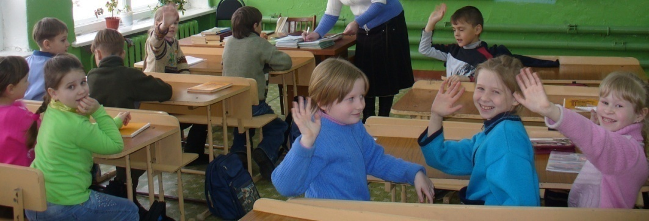
Наши достижения

